Slide 1


简单
VISION PLAN
专注
jianpan尺寸测量视觉方案（2D）
共创
共赢

Slide 2

01
项目描述
02
项目验证
目录
03
配置清单
04
逻辑流程
CONTENTS
05
评估结果&注意事项
06
售后服务

Slide 3

01
项目描述
●产品名称：jianpan
●测量内容：232
●产品材质：22
●产品颜色：hongse
●最大工作距离(mm)：1000
●最小工作距离(mm)：100
●检测区域(mm*mm)：100.0 * 100.0
●来料方式：静止
●测量精度要求(mm)：3
●检测节拍(pcs/min)：1
●检测时产品运动速度(m/s)：0
●工作距离(mm)：292
方案布局图

Slide 4

02
项目验证
参数名称 | 参数值
面阵相机型号 | A5031M/CU815
面阵相机类型 | 面阵相机
相机接口类型 | USB3.0
相机像素 | 640 * 480
镜头型号 | FA0615A
镜头品牌 | CHIOPT
镜头焦距 | 6mm
镜头接口 | C
A(工作距离) = 292mm, B(视野宽度) = 110mm, C(视野长度) = 110mm
视野图

Slide 5

03
配置清单
系
统
构
成

Slide 6

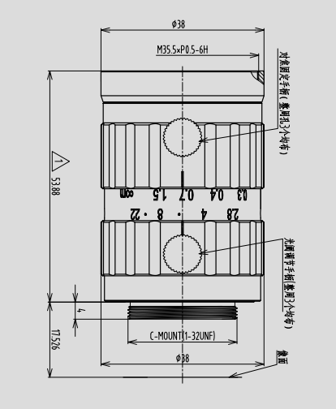
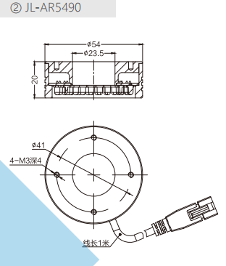
03
配置清单
相机尺寸图
镜头尺寸图
光源尺寸图

Slide 7
03
配置清单
序号 | 名称 | 型号 | 单位 | 数量 | 厂家
1 | 面阵相机 | A5031M/CU815 | 台 | 1 | dahua
2 | 镜头 | FA0615A | 个 | 1 | CHIOPT
3 | 光源 | JL-AR5490 | 个 | 1 | jiali
4 | 工控机 | - | 台 | 1 | -
5 | 显示器 | - | 台 | 1 | -
6 | 软件 | MVP | 套 | 1 | dahua

Slide 8
04
逻辑流程
逻辑流程
├── 图像采集
│ ├── 仿真器配置
│ │ ├── 添加图片文件夹：加载产品检测用的标准图像
│ │ ├── 设置图像时间间隔：500ms（匹配1pcs/min节拍）
│ │ └── 启用最后一张停止功能
├── 预处理
│ ├── 彩色转灰度
│ │ ├── 通道选择：红色通道（针对hongse产品特性）
│ │ └── 生成单通道灰度图像
│ ├── 图像二值化
│ │ ├── 二值化方法：自动阈值
│ │ └── ROI区域选择：100×100mm检测区域
│ └── 裁剪
│ ├── 设置裁剪区域：100×100mm（匹配检测区域规格）
│ └── 输出标准化检测图像
├── 232尺寸检测
│ ├── 定位
│ │ ├── 模板匹配
│ │ │ ├── 训练模板：使用标准件图像建立基准模板
│ │ │ └── 设置匹配精度：0.1mm（满足3mm测量精度要求）
│ │ └── 找边
│ │ ├── 设置搜索方向：水平+垂直
│ │ └── 边缘极性：亮到暗
│ ├── 测量
│ │ ├── 卡尺工具
│ │ │ ├── 设置卡尺长度：232mm（目标测量值）
│ │ │ └── 设置容差范围：±3mm（匹配精度要求）
│ │ └── 点与点距离
│ │ ├── 订阅模板匹配输出的特征点

Slide 9
04
逻辑流程
│ │ └── 计算实际距离并输出测量值
│ └── 结果验证
│ ├── 条件判断
│ │ ├── 判断方式：全部
│ │ ├── 参数1：卡尺测量结果 ∈ [229, 235]mm
│ │ └── 参数2：点距测量结果 ∈ [229, 235]mm
│ └── 输出检测状态（OK/NG）
├── 结果处理
│ ├── 保存图片
│ │ ├── 存图模式：异步
│ │ ├── 保存路径：D:\jianpan_inspection
│ │ └── 最大保存数量：100（循环覆盖）
│ └── 结果显示
│ ├── 绘制测量卡尺
│ ├── 标注特征点坐标
│ └── 显示最终检测结果
└── 统计处理
└── 统计功能
├── 统计周期：每次检测
├── 成功率计算：成功次数/总检测次数
└── 输出统计报表（含时间戳、测量值、判定结果）

Slide 10
05
评估结果&注意事项
05 评估结果 & 注意事项
现场环境
相机安装
物料一致性
风险点：红色产品在红色环形光源下易产生过曝或反光干扰
解决方案：改用白色/蓝色环形光源降低颜色干扰
风险点：292mm工作距离下相机易受振动导致定位偏差
解决方案：加装防震支架并使用M6螺钉固定
风险点：红色产品批次色差可能影响灰度化处理效果
解决方案：启用软件自适应阈值算法补偿颜色差异

Slide 11

06
售后服务
该设备上线后使用初期，我们会派专人进行全程跟踪；
处理解决可能发生的设备异常；
对现场人员进行培训指导；
设备调试完成后：售后服务一年；
若客户提出设备升级需求，我们会及时为您提供升级新方案。

Slide 12





机器视觉方案提供商
0535-2162897
www.ytzrtx.com
image@ytzrtx.com
山东省烟台市经济技术开发区泰山路86号内1号

